Slide 1
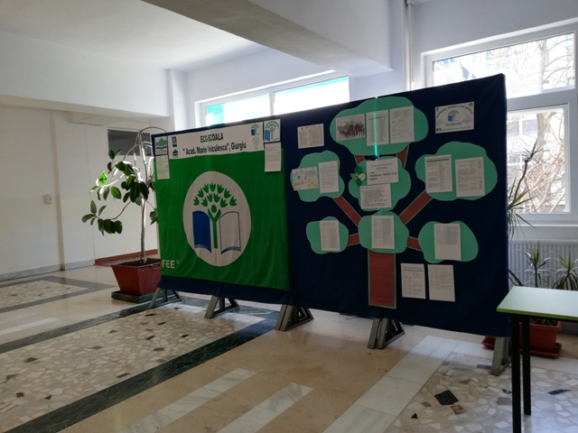
panoul ECO , PrograM mondial eco – şcoala şcoala gimnazială “acad. Marin voiculescu”, GIURGIU

Slide 2
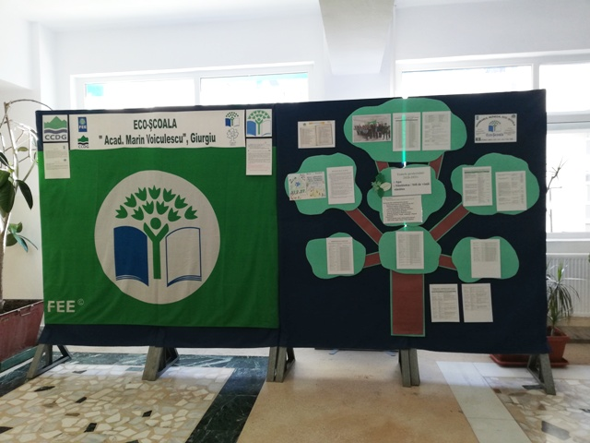
panoul ECO – SUNT AFIŞATI CEI 7 PAŞI AI PROIECTULUI

Slide 3
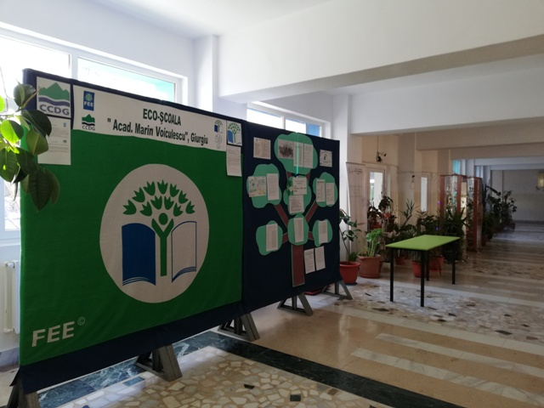
panoul ECO – COMITETUL, TEMELE, PLANUL DE AŢIUNE

